Slide 1


---------.---------
Tribu "continuité pédagogique" des APL Un espace collaboratif
Tribu est un espace ressources sur une plate-forme de l'EN (pôle FOAD), riche d'outils et de possibilités. Nous vous y invitons.
Comment y accéder ?

Slide 2
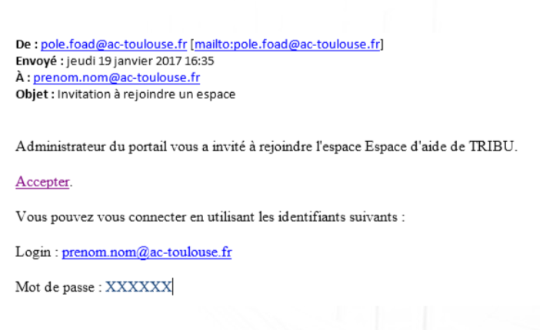
1 - L'admission à TRIBU, espaces collaboratifs
Acceptez l'invitation
Vous recevez un mel d'invitation sur votre BAL académique.
Vous y trouvez un lien, le rappel de votre login de connexion ainsi qu'un mot de passe.
Vous cliquez sur Accepter.

Slide 3
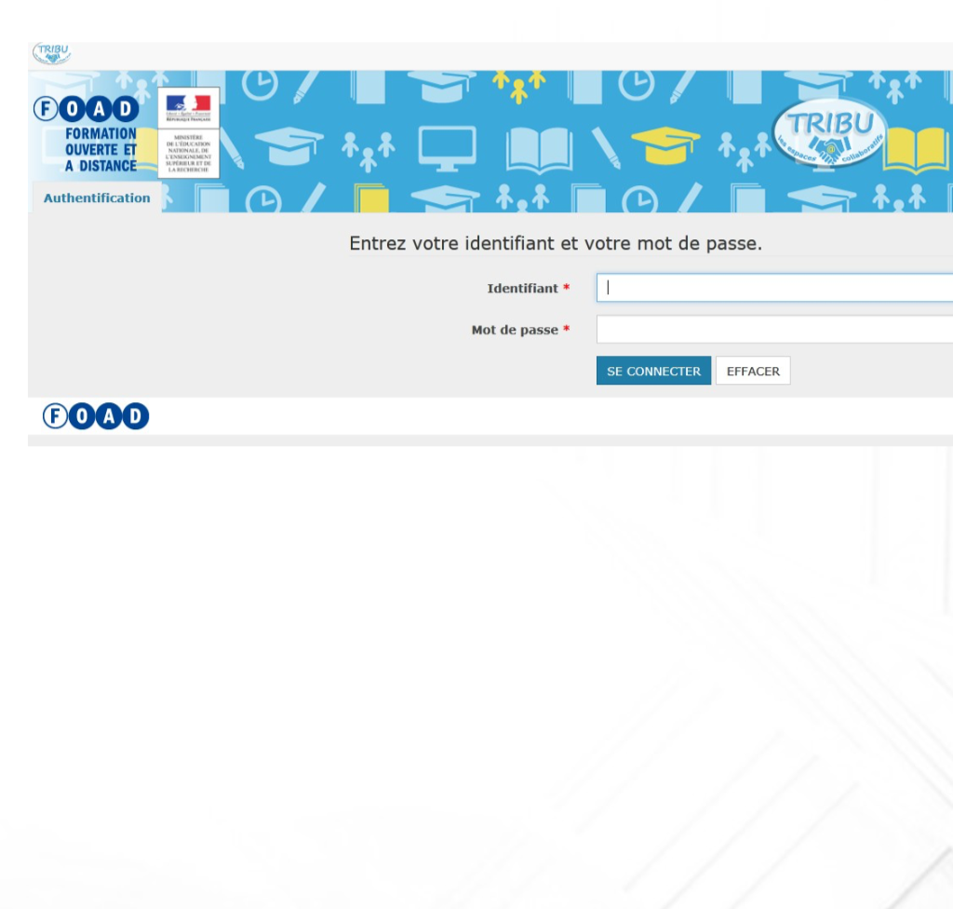
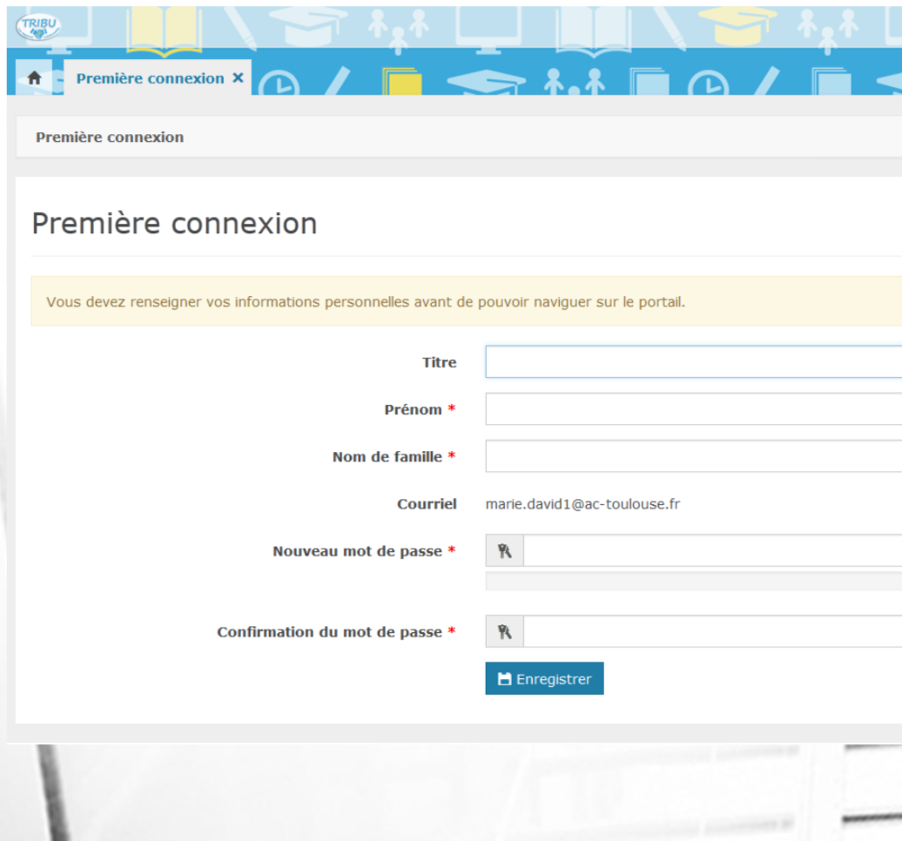
Se connecter à TRIBU
Choisir son identité
1
Vous entrez votre identifiant académique (login) et le mot de passe reçu.
Vous cliquez sur SE CONNECTER
2
Vous indiquez votre identité
et votre adresse de courriel (que vous pourrez changer plus tard).
Puis vous créez un mot de passe
et Enregistrez

Slide 4
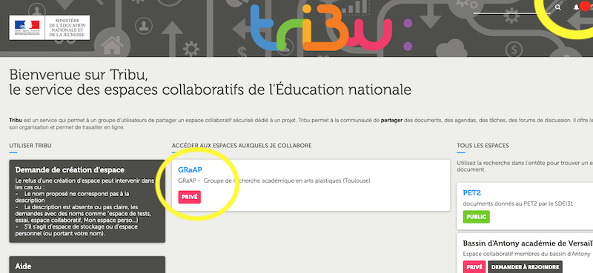
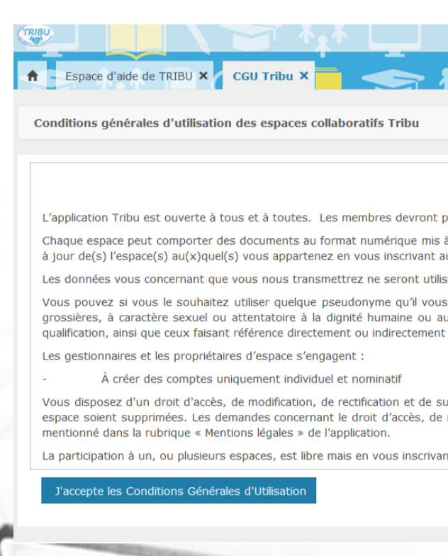
Rejoindre l'espace Arts plastiques Tlse Continuité pédagogique
L'espace collaboratif où vous êtes conviés s'affiche.
Repérez le cadre "Rejoindre un espace" (continuité pédagogique APL)
et la notification en rouge sur une clochette en haut à droite.
Acceptez l'invitation, refermez la notification.
A l'invite, signez les CGU.

Slide 5
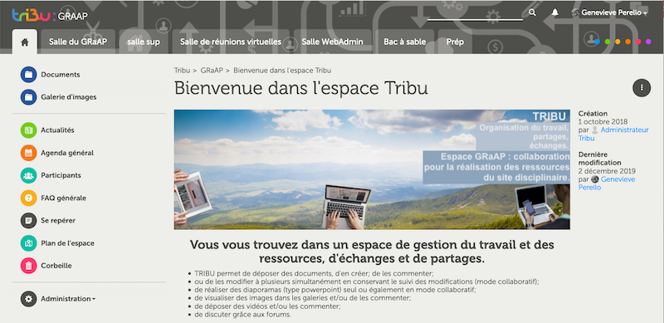
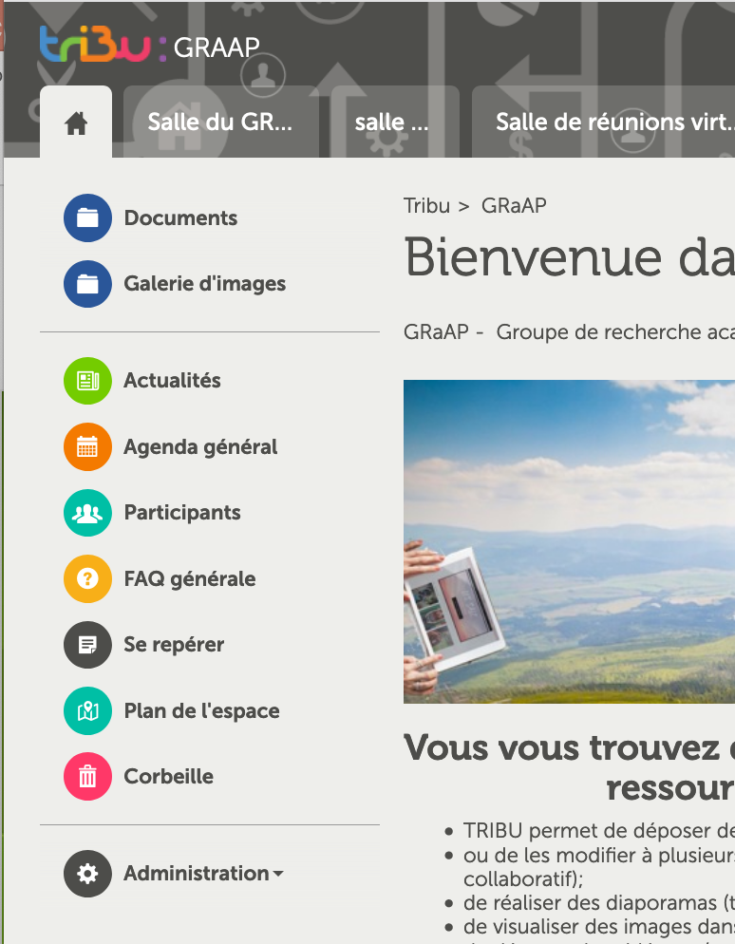
Entrez dans l'accueil de l'espace
Vous entrez dans l'espace d'accueil.
Vous accédez à sa présentation.
Un menu se trouve dans la colonne de gauche.
Pour revenir à cette page d’accueil, cliquez sur l’icône de Maison, en haut à gauche.
Repérez dans le bandeau horizontal les onglets;
des salles sont ouvertes.

Slide 6
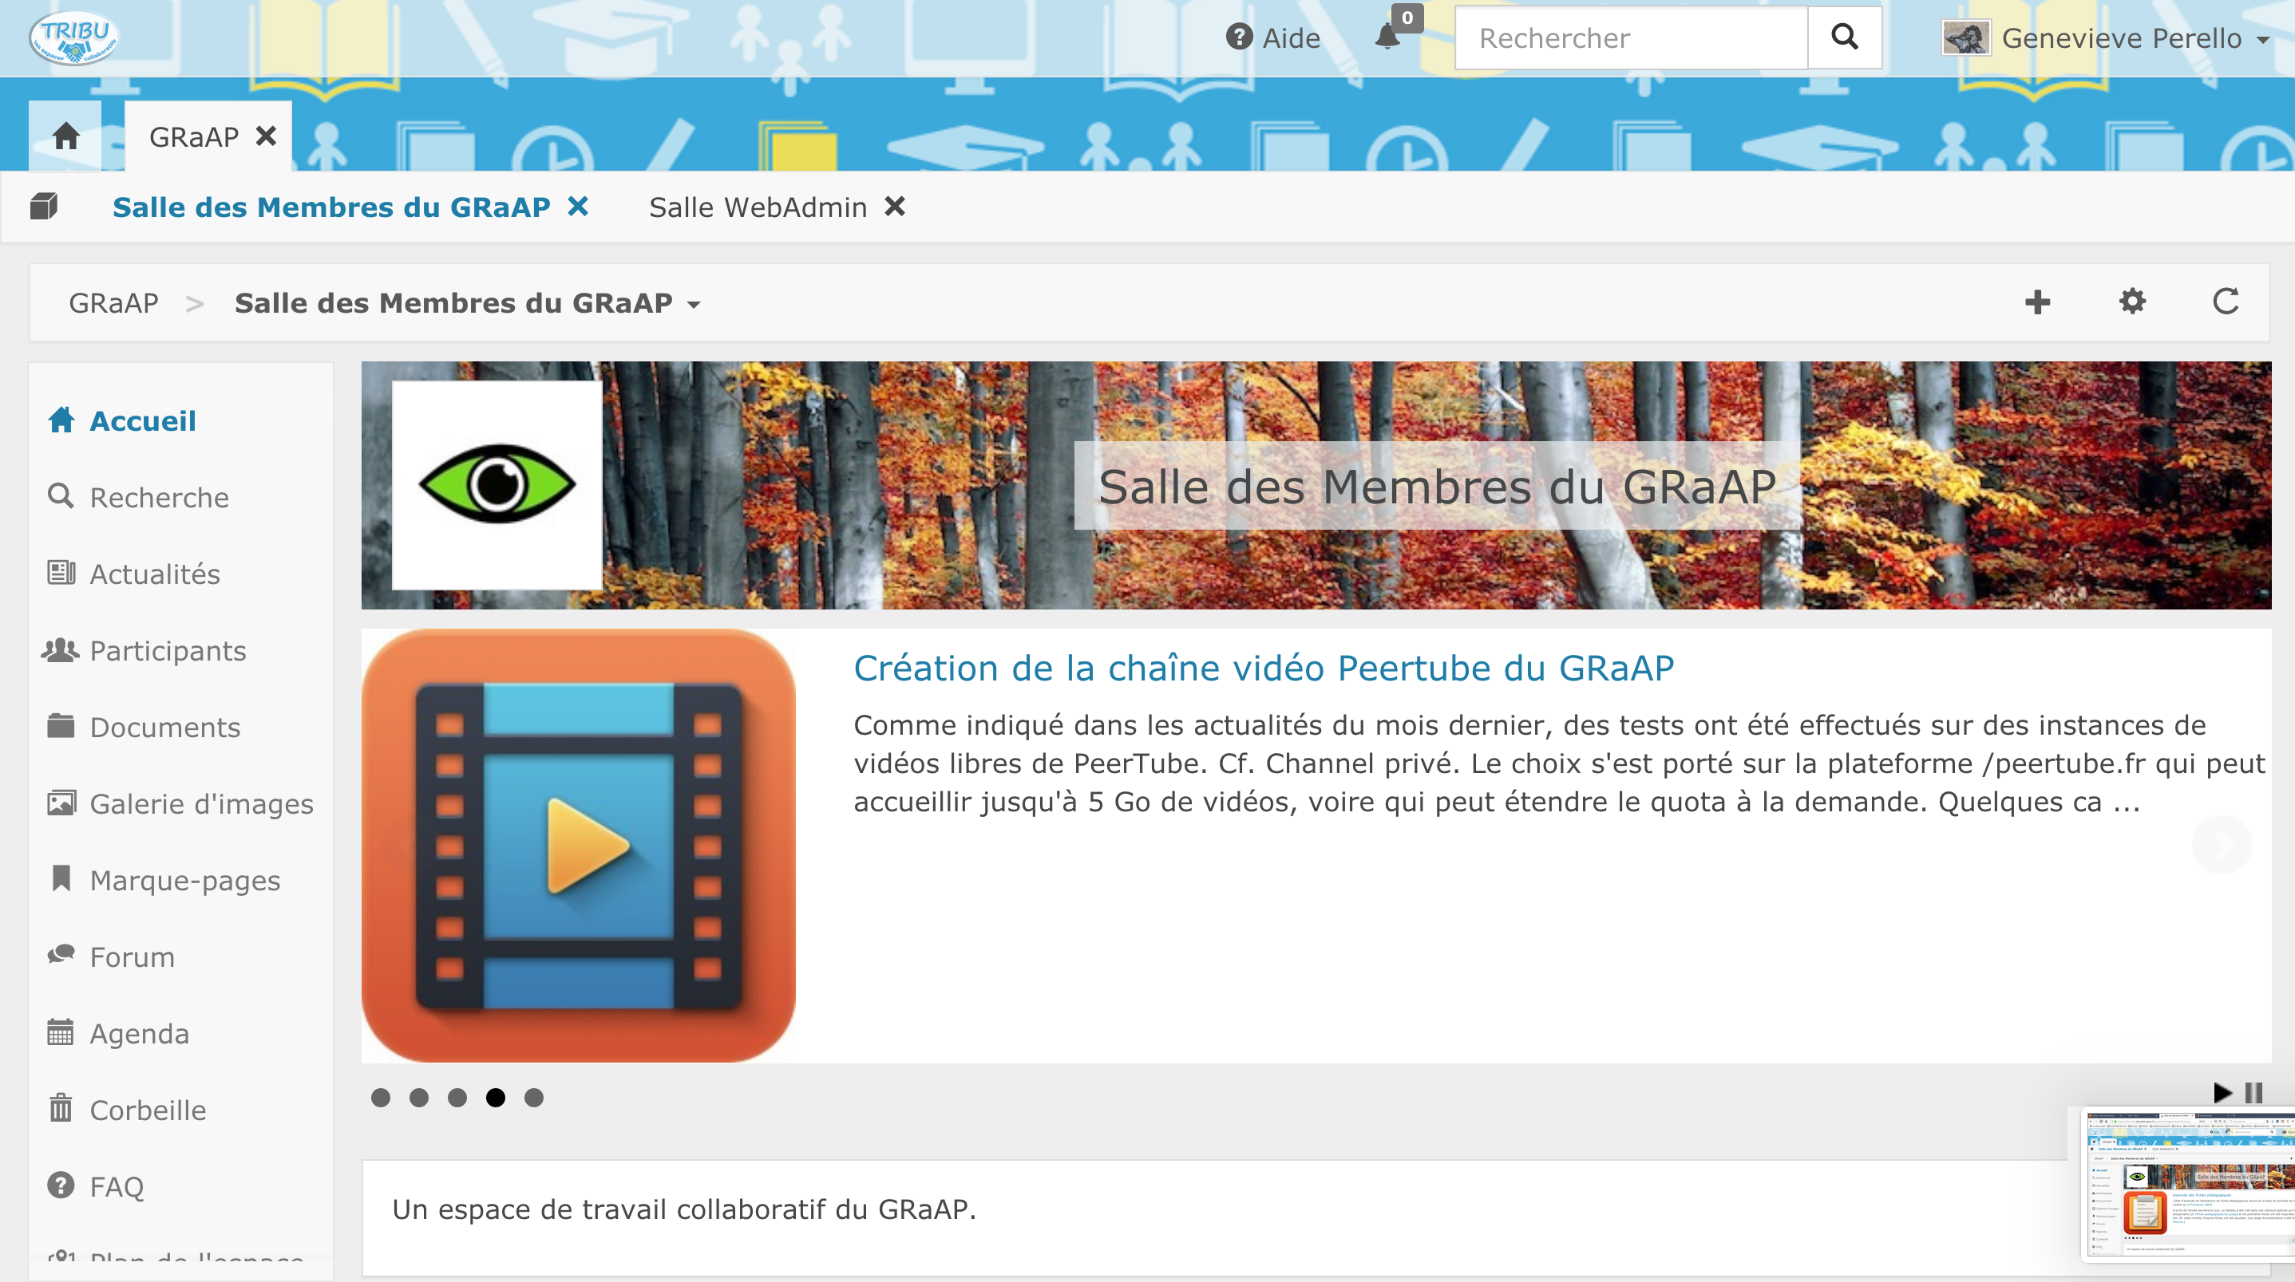
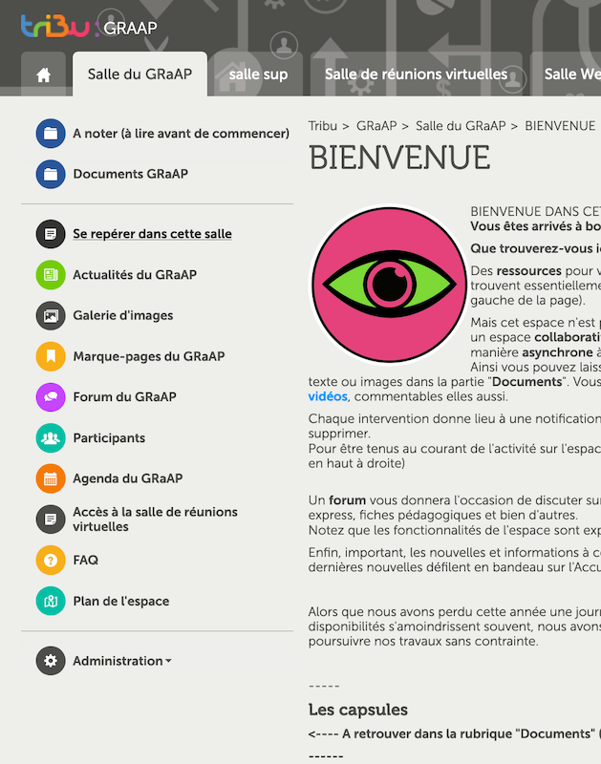
Se repérer dans sa salle
Le menu (colonne de gauche) permet de naviguer vers les différents outils et ressources que vous allez découvrir.
Dans ce menu, la FAQ répond à vos questions.
Les Documents regroupent vos... documents, vidéos et images, hormis celles qui n'ont pas à être commentées ainsi que les Marque-Pages (liens).
La rubrique Documents peut recevoir vos commentaires.
Le Forum accueille vos discussions.
Vous pourrez obtenir une salle pour travailler en petit groupe.
Vous êtes d'office "Contributeur" avec des droits de lecture/ mise en ligne /modification de vos documents. Vous avez dans le cas de documents collaboratifs des droits "Éditeur". Et enfin vous avez tous droits pour commenter et discuter.

Slide 7
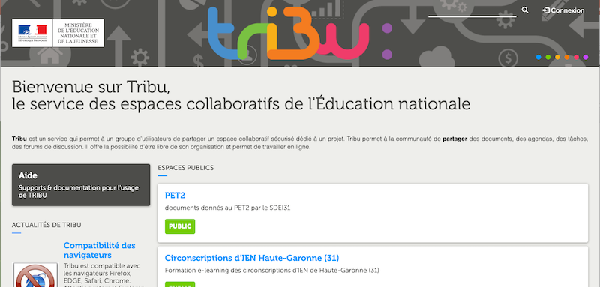
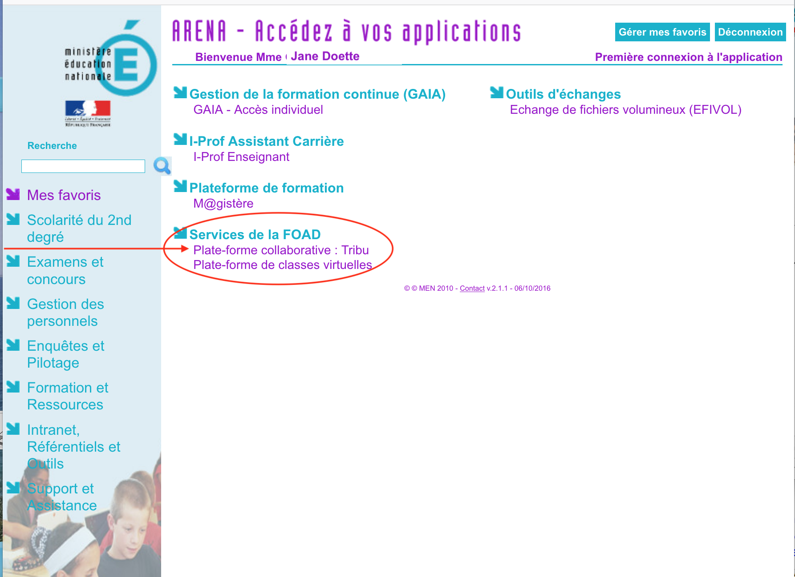
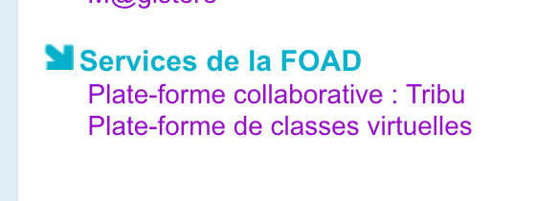
2 - Le chemin vers l'espace collaboratif de Tribu
Méthode 1
Méthode 2
Tapez : https://tribu.phm.education.gouv.fr/
Cliquez sur "CONNEXION" en haut à droite.
Authentifiez-vous sur le portail académique (plusieurs étapes).
Entrez dans l'espace.
Vous passez par le portail Arena : https://si2d.ac-toulouse.fr/.
Cliquez sur Formation et Ressources, puis sur les services de la FOAD.
Choisissez Tribu; puis sélectionnez votre espace.

Slide 8
À très bientôt
A très bientôt, pour échanger entre vous, partager des documents, des liens, créer des ressources, des pistes, les commenter, les analyser, et élaborer des cours à distance.

